Slide 1
Coreferee
Valentin-Gabriel Soumah
soumahvg@gmail.com
Une Bibliothèque Python pour la Résolution de Coréférence :
Ajout du support pour le français

Slide 2
Plan
La Résolution de Coréférence
Les Outils Existants
Le fonctionnement de l’Outil
La détection des Mentions
La résolution d’Anaphore
Appariement des Noms
Construction des chaines de coréférence
Démonstration

Slide 3
1) La Résolution de Coréférence
La Coréférence : Plusieurs syntagmes (les mentions) désignent le même référent. Une personne, un lieu, une date…
En Français ces mentions sont généralement des syntagmes nominaux ou pronominaux.
Une mention est liée à une mention précédente : celle-ci est son antécédent.
Toutes les mentions qui coréfèrent mises bout à bout forment une chaine de coréférence.
L’identification automatique de toutes les mentions qui peuvent potentiellement coréférer est appelée la détection de mention.

Slide 4
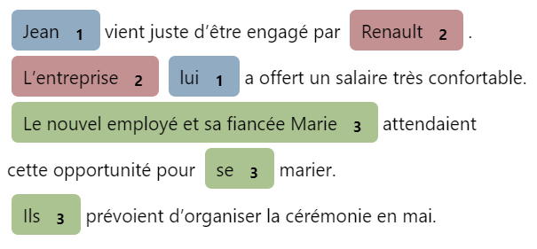

1) La Résolution de Coréférence

Slide 5
2) Les Outils Existants
Pour les langues autres que le français
NeuralCoref (par Huggingface) : Anglais
Stanford CoreNLP:
Anglais
Chinois
AllenNLP : Anglais
BERT and SpanBERT for Coreference Resolution : Anglais

Slide 6
2) Les Outils Existants
Pour le français
ANCOR (LI, LLL, Lattice): Premier large corpus en français annoté en coréférence et distribué librement. Corpus Oral
DEMOCRAT (Lattice, LiLPa, ICAR, IHRIM): Plus récent, corpus diachronique écrit comportant divers genres discursifs sur plusieurs siècles
DecoFRE (Grobol) : Entraîné sur ANCOR
French-CRS (Mirzapour) : Entraîné sur ANCOR
COFR (Rodrigo, Landragin, Oberle, Amalia…): Entraîné sur DEMOCRAT

Slide 7
Pourquoi coreferee?
Bibliothèque basée sur spaCy
spaCy est utilisé par des universitaires et entreprises
Incorporable dans d’autres applications
Mise en place et utilisation simple
Bibliothèque extensible à de nouvelles langues
Modèles entraînables avec un corpus de taille limité
Modèles pré-entraînés

Slide 8
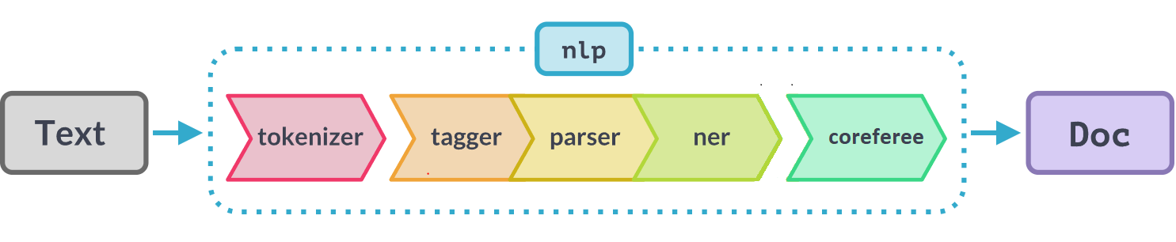
3) Le Fonctionnement de l’Outil
S’ajoute à la fin de la pipeline NLP de spaCy
Utilise les composants précédents
Trois modèles
fr_core_news_sm
fr_core_news_md
fr_core_news_lg
Procède en deux étapes
Détection des mentions
Appariement des mentions
Résolution d’anaphore
Appariement de Noms

Slide 9
3) Le Fonctionnement de l’Outil a) La Détection de Mentions
Identifier les segments susceptibles de coréférer
Utilise les annotations de spaCy
Parties du discours
Analyse syntaxique (en dépendance)
Morphologie
Les mentions sont les têtes du syntagmes :
Le maître de la classe de CE1
maître

Slide 10
3) Le Fonctionnement de l’Outil a) La Détection de Mentions
Les Noms Indépendants (Peuvent introduire la référence dans le discours):
Noms Propres
Noms Communs
Adjectifs Substantivés (Le premier, le grand…)
Pronom Possessif de la 3ème personne (Le sien..)
Une des pommes, certains des hommes..
Les Anaphores (dont cataphores) :
Pronom Personnel troisième personne (sauf « on »)
Pro-adverbes/ Pronoms adverbiaux (« y », » en »)
Déictiques avec usage potentiellement anaphorique (« ici »)
Pronoms démonstratifs
Déterminants possessifs
Pronom réfléchi

Slide 11
3) Le Fonctionnement de l’Outil a) La Détection de Mentions
Les Eléments non pris en charge
Les premières et seconde personnes
Le pronom « on »
Pronoms relatifs (« que », « qui »…)
Pronoms interrogatifs (« comment », « quoi »..)
Pronoms démonstratif neutre (« ça », « cela »…)
Syntagmes adverbiaux temporels (« en 1990 »…)

Slide 12
3) Le Fonctionnement de l’Outil
Deux étapes successives pour résoudre la coréférence
Résolution d’Anaphore
Résolution de coréférence pour les paires de noms indépendants

Slide 13
3) Le Fonctionnement de l’Outil b) La résolution d’anaphore
Deux types de paires:
Nom Indépendant – Anaphore
Anaphore – Anaphore
Deux étapes
Règles basées sur les annotations de spacy (pos-tagging, parser, entités nommées…) pour ne garder que les paires grammaticalement et sémantiquement possibles
Classement des paires restantes par un ensemble de 5 réseaux de neurones .

Slide 14
3) Le Fonctionnement de l’Outil b) La résolution d’anaphore -
En entrée du réseau de neurones
Tableau de traits (one-hot)
traits syntaxique, morphologiques, types d’entités nommées …
Pareil pour les dépendants de la tête
Tableau de position (position dans la phrase, profondeur dans l’arbre syntaxique…)
Vecteurs sémantique spaCy des têtes et de leurs dépendants
Tableau de compatibilité
Position relative des deux têtes comparées
Nombre de traits partagés entre les deux têtes
Similarité cosinus des vecteurs sémantiques des deux têtes
* 5 réseaux initialisés avec des poids différents :
Entraînés sur DEMOCRAT (textes du XIXème au XXIème)
En sortie
5 scores entre 0 et 1 : Probabilité que la paire coréfère
Moyenne des 5 scores

Slide 15
3) Le Fonctionnement de l’Outil c) Appariement des Noms
4 manières de lier les paires de nom
Référence absolue : Noms propres
Match exact ou partiel du nom
Emmanuel Macron (…) Monsieur Macron
Noms Propres – Noms communs
Restrictions grammaticales et sémantiques (entités nommées)
Emmanuel Macron (…) Le président de la République
Mêmes substantifs
Restrictions selon le déterminant (un != le)
Le président de la République (…) Le président français
Structure grammaticale lie les noms
Appositions
Emmanuel Macron, le président français (…)
Copule
Macron est le président français.

Slide 16
3) Le Fonctionnement de l’Outil d) Construction des chaines de coréférence
Les Paires sont mises bout à bout pour former une chaine
Règles d’exclusion au niveau de la chaine entière
Pour anaphores
Pour paires de noms
Anaphores choisies parmi celles avec le plus haut rang attribué par le modèle et compatibles avec la chaine entière
Emile Zola est l'auteur d’Illusions perdues. Le célèbre écrivain a écrit son premier roman à 30 ans.
Emile – auteur
Emile – écrivain
Écrivain – son
Emile, auteur, écrivain, son

Slide 17
4) Démonstration
Github de la bibliothèque : https://github.com/msg-systems/coreferee
Github du projet d’ajout du français : https://github.com/Pantalaymon/coreferee_french
Télécharger dans un dossier les fichiers :
demonstration_coreferee.ipynb
build_mentions.py
Installer Python 3.9 (apt-get pour Linux sinon sur le site Python)
Ubuntu
Windows / MacOS
apt-get update
apt-get install python3.9
Télécharger sur le site officiel :
https://www.python.org/downloads/release/python-395/

Slide 18
4) Démonstration
Créer un environnement virtuel
Lancer le notebook avec cet environnement
Ubuntu / MacOS
Anaconda Prompt
python3.9 -m venv coreferee-env
source coreferee-env/bin/activate
python3 -m pip install coreferee
python3 -m spacy download fr_core_news_lg
python3 -m coreferee install fr
conda create –n coreferee-env python=3.9
conda activate coreferee-env
python -m pip install coreferee
python -m spacy download fr_core_news_lg
python -m coreferee install fr
Ubuntu / MacOS
Anaconda Prompt
pip install jupyter
conda install jupyter notebook
cd path/to/dir_with_notebook
jupyter notebook demonstration_coreferee.ipynb

Slide 19
Merci pour votre participation !
Des Questions ?

